Slide 1

Servicio de recolección autómata georeferenciado

Slide 2
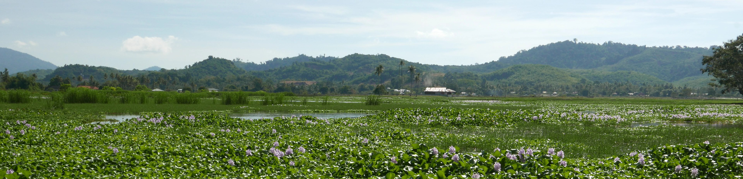

Reto/Definición
(Buchón de Agua)
1280Ha
Espejo de Agua
200 MM
Recolección
30 MM
Compostaje
0.5 @ 1 Ha. Junio - Julio 0.1% del espejo)
4 @ 5 Ha. Agosto 0.5% del espejo
Máximo 2 recolecciones al año
2Ha de buchón producen 50m3
La represa tiene tres (3) ambientes:
Oligotrófico (Alto oxígeno)
Meso tropica (oxigeno media)
Eutrófico (Menos oxígenos - Colas)
4-5Ha
Con Manejo
15-20Ha
Sin Manejo
0,5% Del Espejo
40-45Ha Max
Controlar el crecimiento de maleza acuático en espejo de agua.

Slide 3

Promesa de Valor
Eficiencia, sostenibilidad, y tecnología de punta para que su espejo de agua brille.
Hoy en día existe riesgo de accidente durante la recolección?
La recolección está afectando otras especies?
Cuál es el tiempo de mantenimiento?
Costos de mantenimiento?
La recolección tiene impactos negativos?
Incurre en gastos de administración?
Existen costos de oportunidad en cuanto al equipo principal?
Ha considerado las consecuencias de una sanción regulatoria?
El control del buchón hace parte de sus procesos operativos?

Slide 4
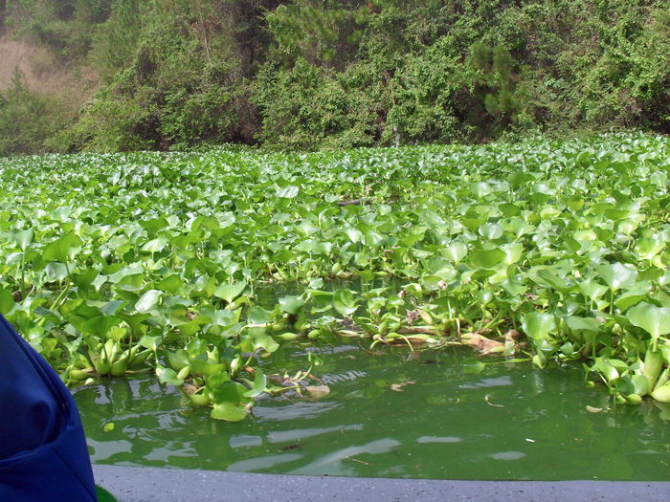
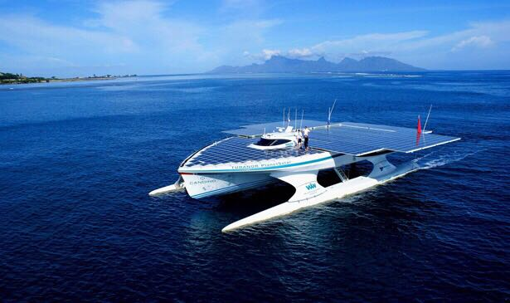
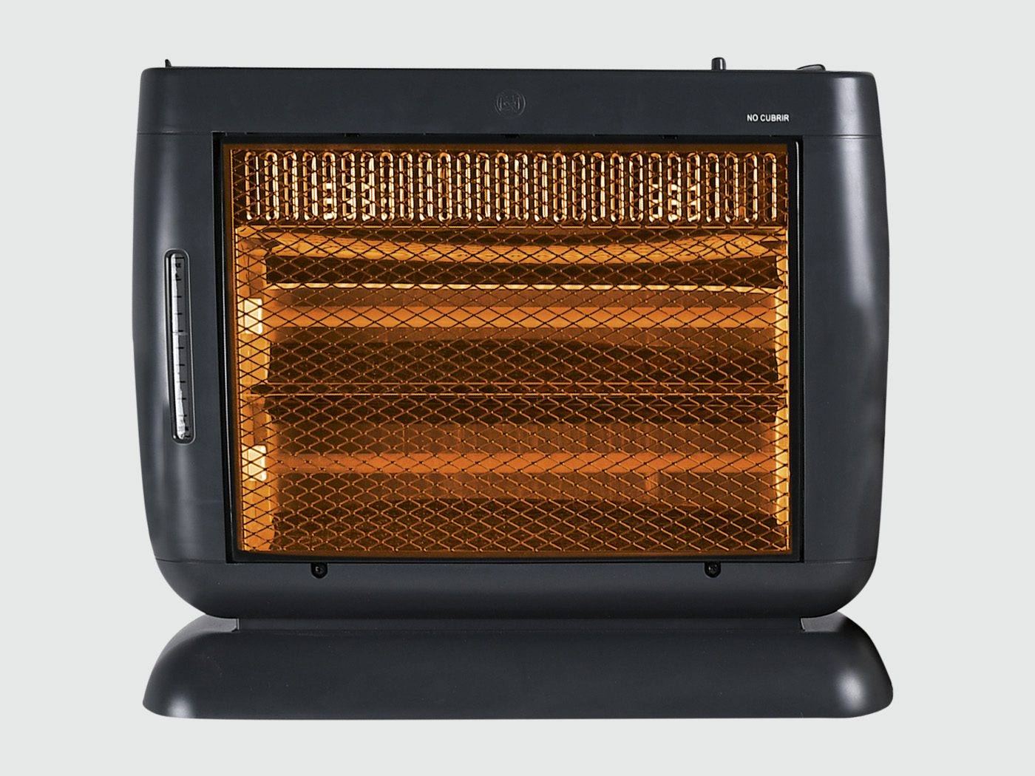
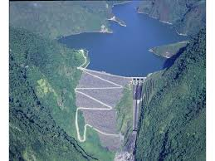
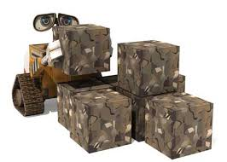
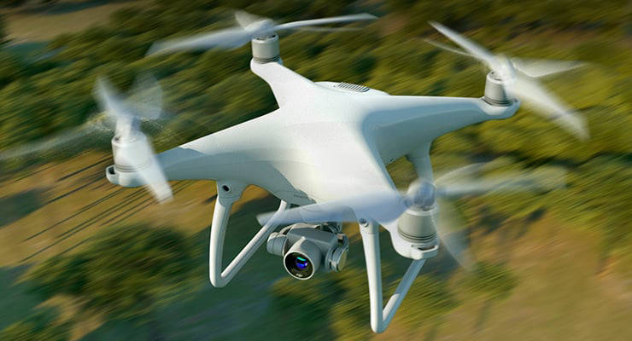
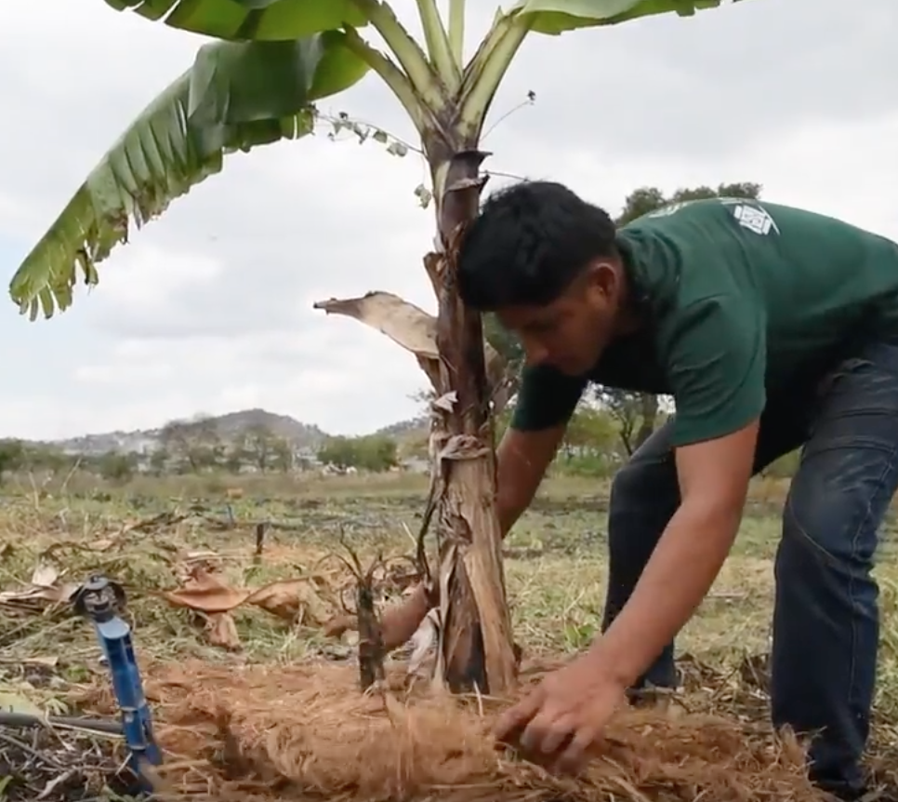


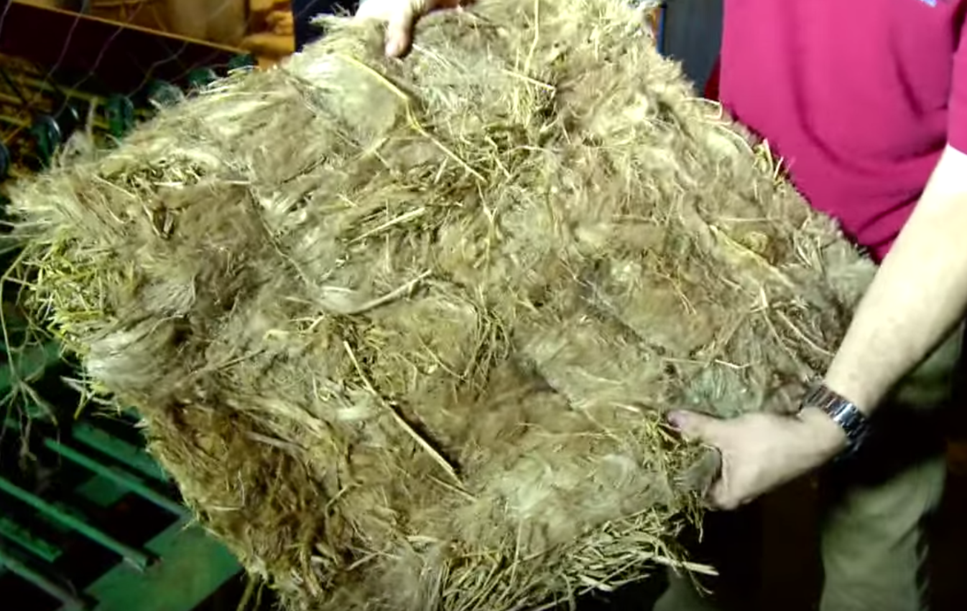
El Proceso Venta y operación
Servicio permanente, con base a una negociación por hectáreas
Visitas regulares (Dron).
Puesta en sitio de la máquina e inicio de la recolección.

Slide 5
Verónica
Cómo lo haremos?
Características
No es tripulada
Puede operarse de día y de noche
Depura, compacta y seca
Georreferenciada
Entrega en centros de acopio material para procesar
Funciona a partir de energía eléctrica, no energía fósil
Sistema de compresión y calefacción interno
Especificaciones técnicas
Motor eléctrico 100HP
Recarga eléctrica y autorrecarga con paneles solares
Unidad de compactado para acelerar el proceso de tratamiento de buchón

Slide 6















Aliados Estratégicos
2
Reconocimiento por Drones
1
Verónica
Distintas alternativas para la fabricación
de fuentes energéticas y ensamble de la
máquina en asociación con la IEEE.
3
Transporte Logístico
4
Venta de Compost

Slide 7

Ventajas de Contratar con Nosotros
4
Eficiencia
Energías renovables
Productividad
Normatividad y Regulación

Slide 8

GRACIAS!

